Slide 1
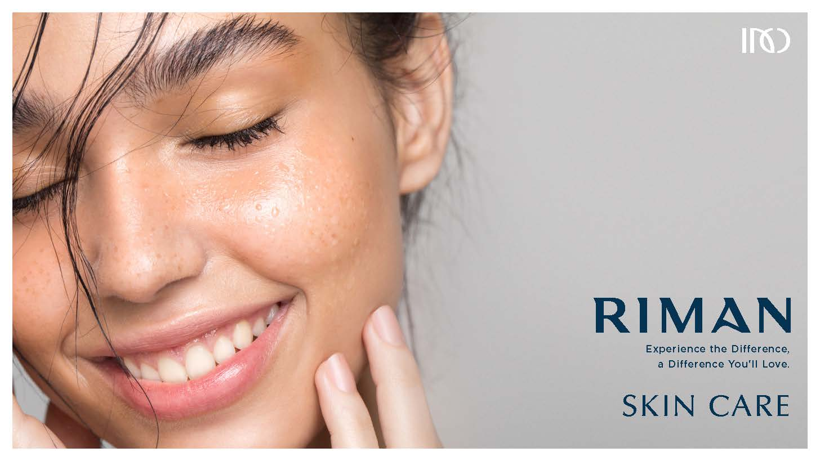
Incellderm EX line
Incellderm Radiansome
Collagen Mask
ARCÁPOLÓ TERMÉK LISTA

Slide 2
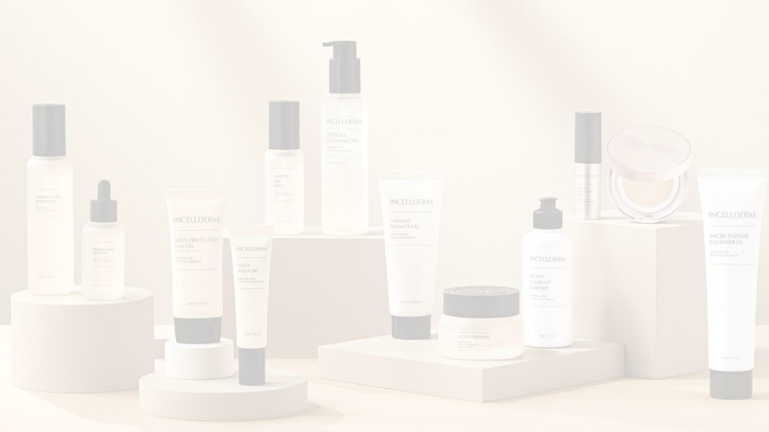
A RIMAN elhozta a fiatal bőr titkát!
INCELLDERM – Rendkívül hatékony börápoló formula, amely nemcsak ránctalanít, hanem visszaadja a bőr eredeti ragyogását, javítja a struktúráját és segíti a börhibák regenerálódását.
A Jeju lava szigeten felfedezett 400 000 éves lavapatak, ásványi anyagokban rendívül gazdag,energetizált vízet rejt.
Ennek a tiszta "láva-óceán" víznek,az exclúzív technológiának, valamint a Giant BYoungPool gyógynövénynek köszönhetően egyedülálló bőrregeneráló termékcsaládot sikerült kifejleszteni.
A több mint 38 millió palack összesített értékesítése és a kimagasló klinikai eredmények bebizonyították, hogy ez a formula jelentősen javítja a bőr nedvességtartalmát és elösegiti a bör fiatalitását.

Slide 3
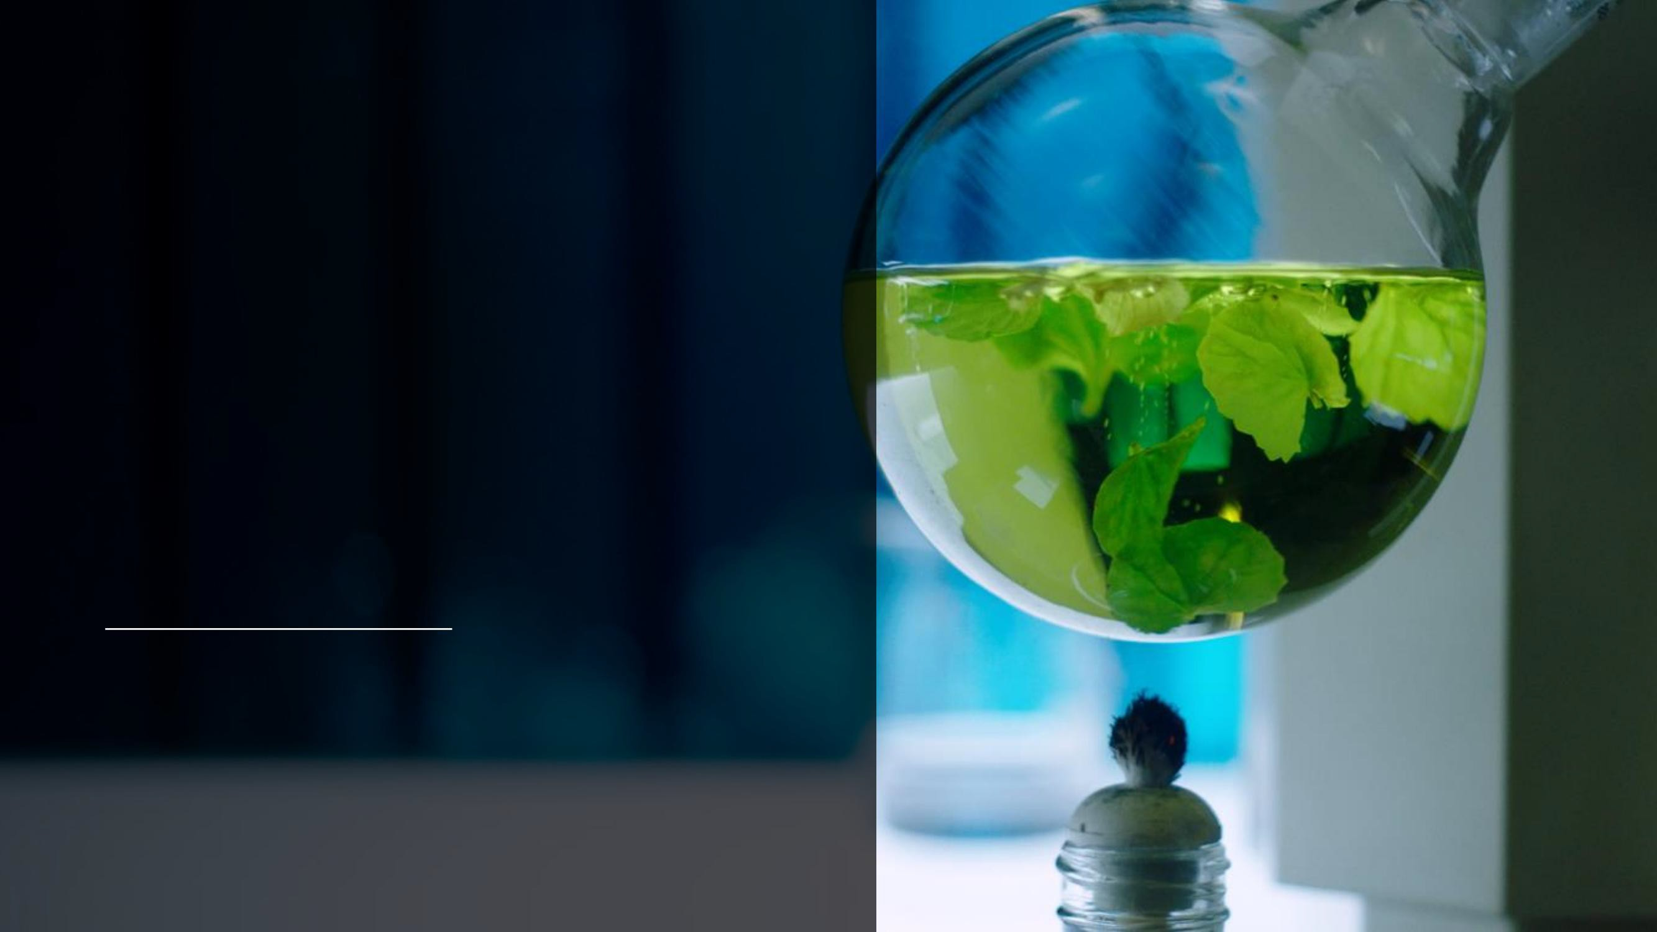
Az INCELLDERM original kivonata mögött több éves kutatási eredmények állnak
Egy különleges és kíméletes eljárási folyamat során vonják ki az összetevöket, melyben a BYoungPoolt és a Lava vizet, optimális, 80°C-os hőmérsékleten 20 órán keresztül tartják.
Ez az egyike azon folyamatoknak, mely által a bör számára, a leghatékonyabb összetevőket tudják kivonni.

Slide 4
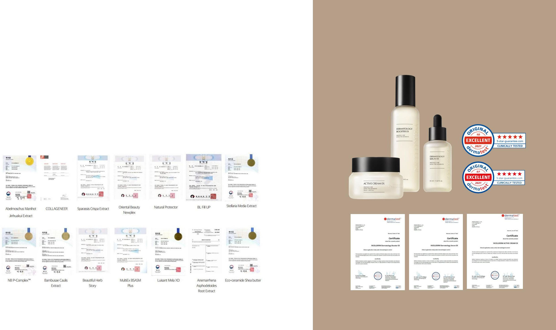
A legmagasabb szintű Német bőrérzékenységi teszten „EXCELLENT” 5 csillagos minősítés kapott
Az INCELLDERM innovatív és egyedi, szabadalmaztatott alapanyagokat használ.
Huoyan Specialist Care Team
Huoyanqi izomkrém

Slide 5
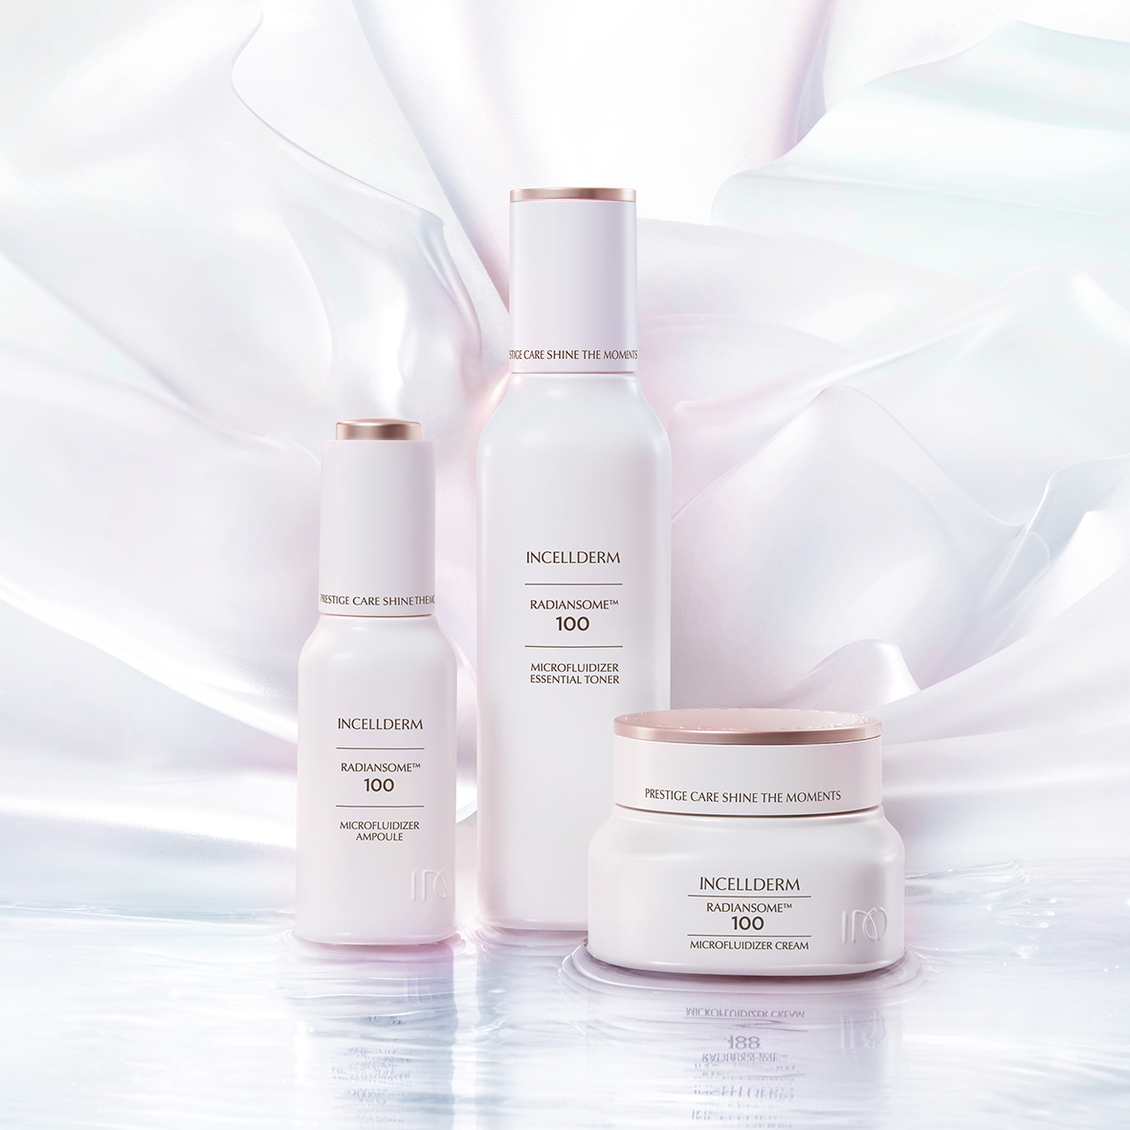
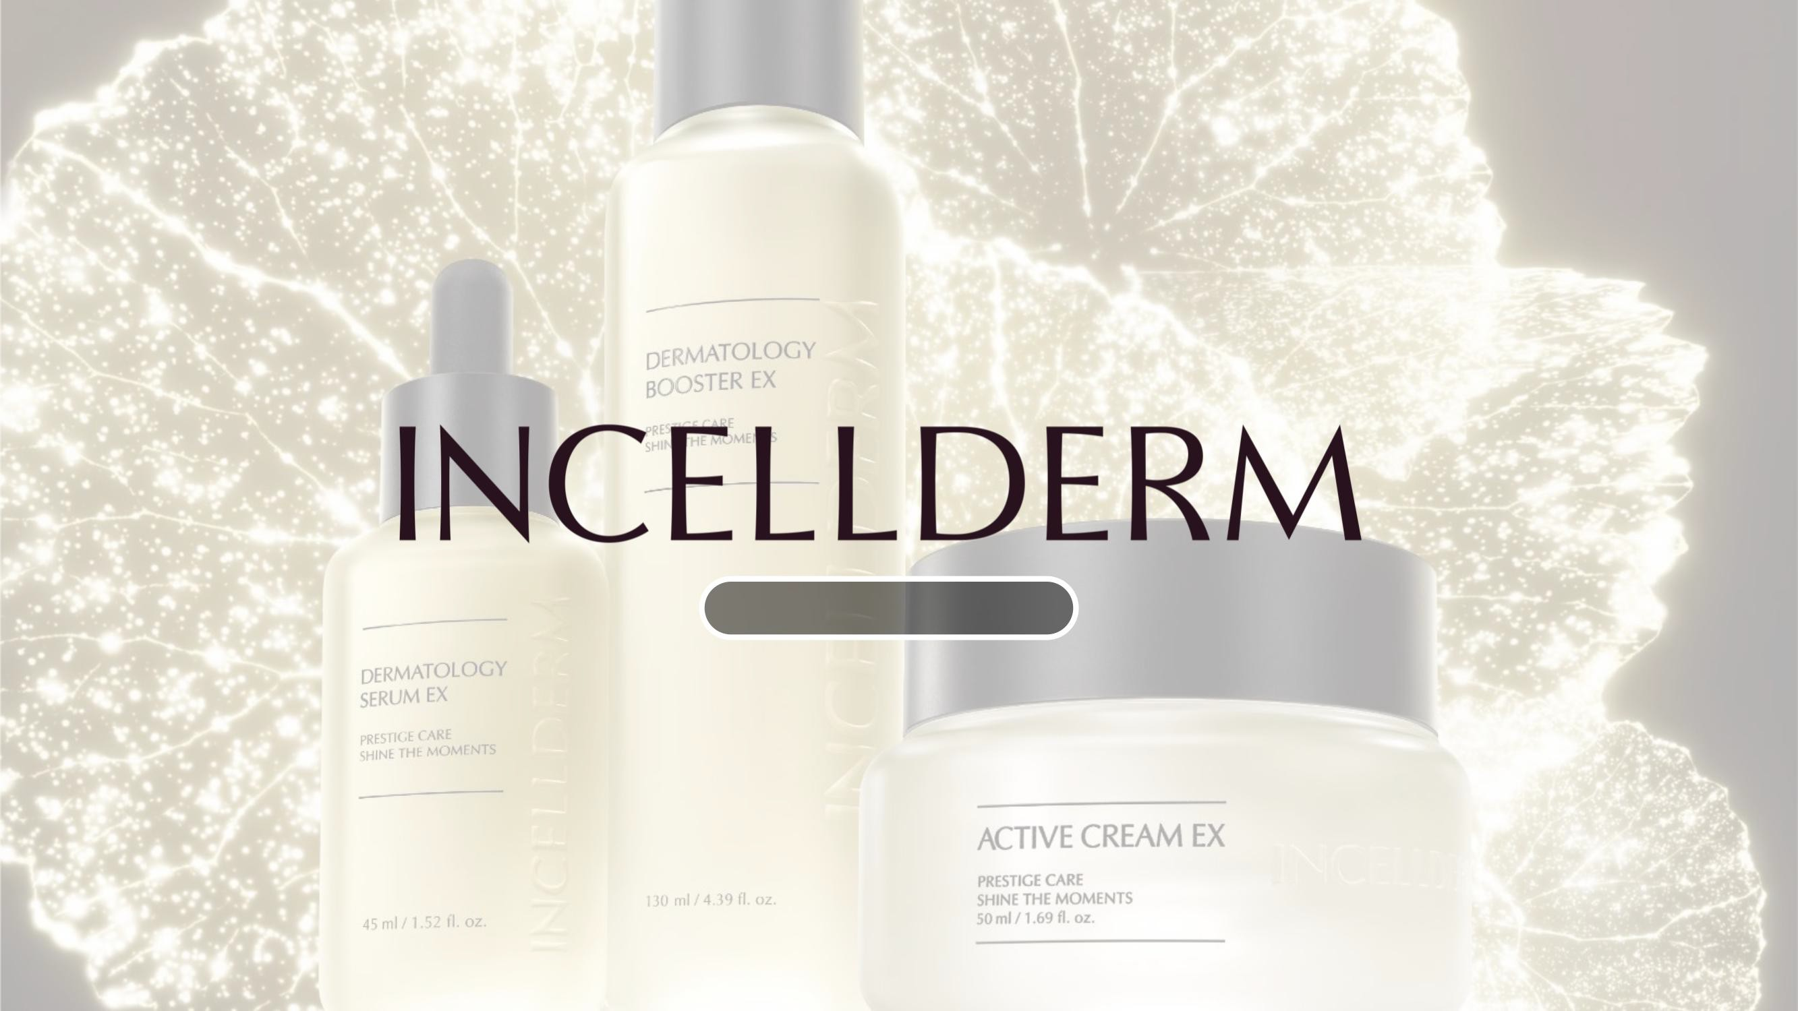
Arcápoló termékcsaládok
Incellderm EX és Radiansome

Slide 6
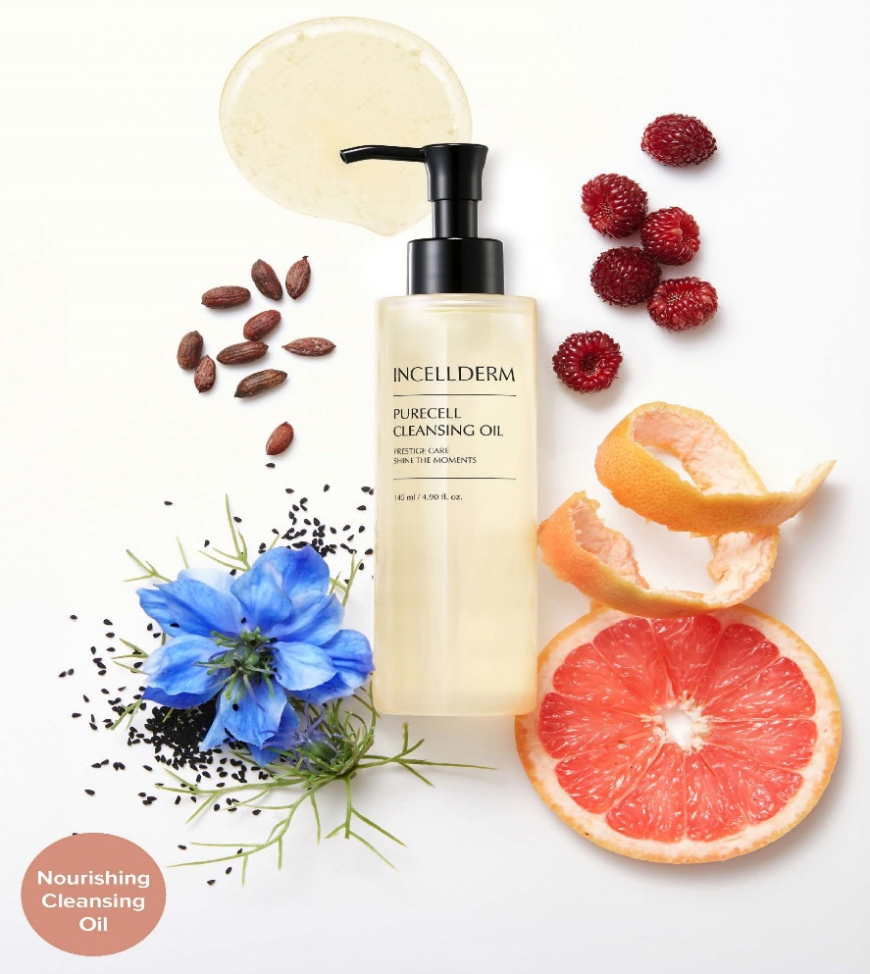
Purecell Cleansing oil Purecell olajos tisztító
Mentes az allergénektől
Mélytisztító – feloldja a sminket és az olajalapú szennyeződéseket, még a fényvédőt és a vízálló formulákat is
Lemosás után hidratált bőrt hagy maga után
Főbb összetevői:
Prunus Amygdalus Dulcis (édes mandula) olaj, Rosmarinus Officinalis (rozmaring, stile) Olaj, Citrus Aurantium Bergamia (Bergamott) Tokoferol, Nigella Sativa Magolaj, Rubus Idaeus (Málna) Levélkivonat, Jojoba
Ára: $30
Kiszerelés: 145 ml
Mennyi ideig elegendő? Kb.: 2-3 hónap

Slide 7
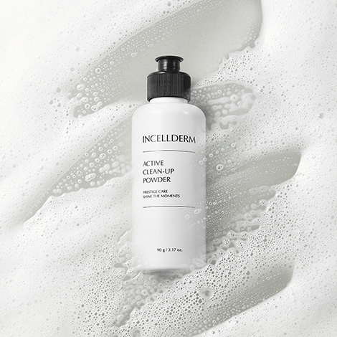
Active Clean –Up powder
Active tisztító por
(gyengéden hámlasztó)
A természetes enzimek gyengéden hámlasztják a bőrt anélkül, hogy „lecsupaszítanák” a bőrt
Fenntartja a bőr védőrétegét és egyensúlyát, tisztítás közben kiegyenlíti a bőr textúráját
A gyengéd savak segítenek egyensúlyba hozni a bőrt, az egyedülálló papain enzimek pedig eltávolítják a szennyeződéseket – így hidratált, egészséges, energikus bőrt eredményez
Föbb összetevői :
Kókuszsav, víz, citromsav, allantoin, papain, Camellia Sinensis levél kivonat, Asparagus Officinalis szár kivonat,
Tengeri Hydrolyzed kollagén
Ára: $30
Kiszerelés: 90g, 94 ml
Mennyi ideig elegendő? Kb 3 hónap

Slide 8
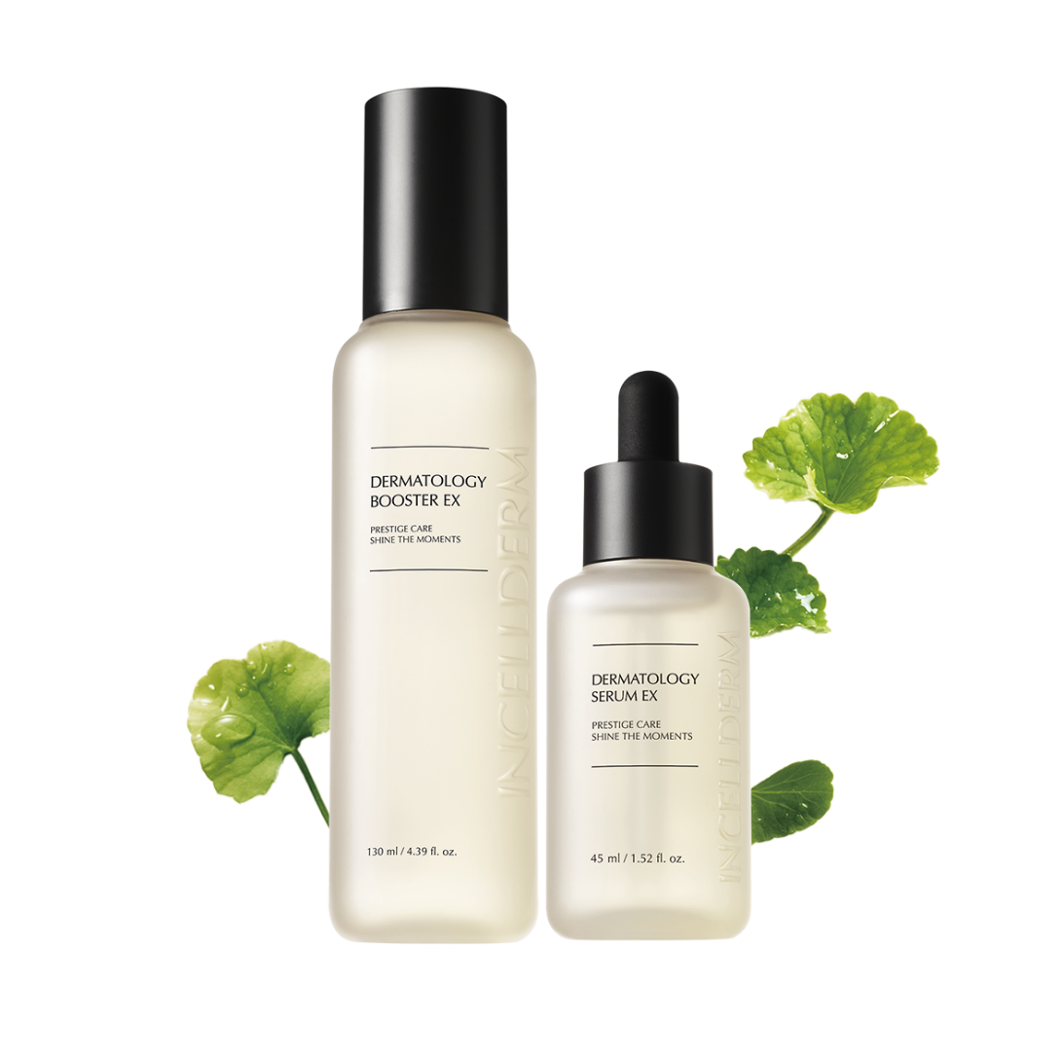
Dermatology EX
Booster & Serum
(BooSeBoo) hidratál és táplál
A Giant BYoungPool nyers levél kivonata, magas koncentrációja (a Booster 88%, a szérum 81%),
a növényi kivonatok és a szabadalmaztatott komplexek bőrgyógyászatilag is igazolt eredményeket nyújtanak.
Az Incellderm egyedülálló Boo-Se-Boo eljárása (Booster/Serum/Booster) teljes mértékben biztosítja a bőr számára a szükséges tápanyagokat és nedvességet.
Föbb összetevői: Booster
Giant BYoungPool levélvíz, Artemisia capillaris kivonat, Aszkorbinsav, Hamamelis Virginiana (boszorkánymogyoró) kivonat, glutaminsav, Vaccinium Macrocarpon (Áfonya) Gyümölcskivonat, Rubus Idaeus (Málna) Gyümölcskivonat, Rózsa kivonat,
Ára: $90 (a kettő együtt)
Kiszerelés: Booster 130 ml és Serum 45 ml
Mennyi ideig elegendő? Kb.: 2 hónap

Slide 9
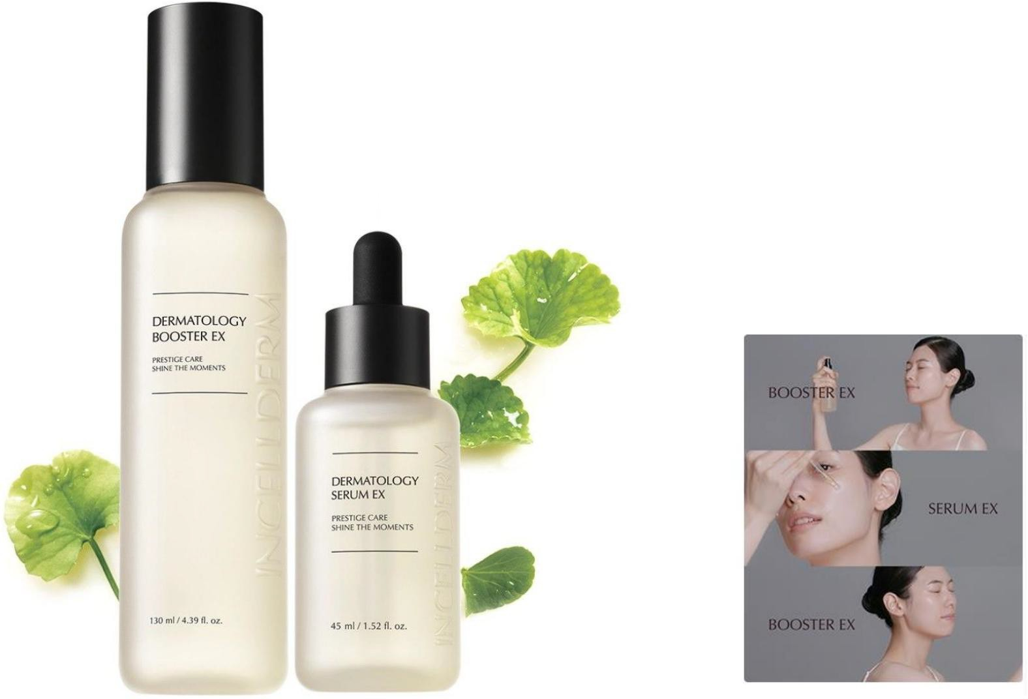
Exkluzív BooSeBoo rituálé
A hidratált bőr könnyebb felszívódást biztosít a későbbi bőrápolások során.
Föbb összetevői: Serum
Giant BYoungPool levélvíz, Artemisia capillaris kivonat, Morinda Citrifolia kivonat, tokoferol, Rubus Idaeus (málna) gyümölcskivonat, Rubus Fruticosus (szeder) gyümölcskivonat, oryza sativa (rizs) kivonat, panax ginzeng gyökér kivonat, Q10 Ubikinon)
aktiválja a bőralapot
erősíti a bőr sejtfalát

Slide 10
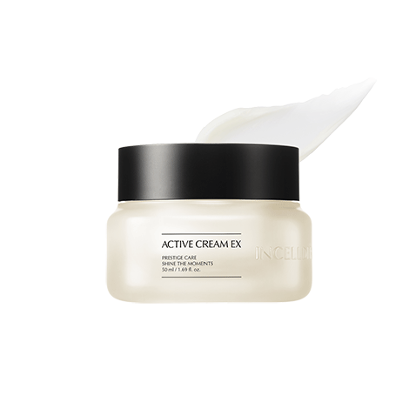
Active Cream EX
• Fokozza a bőr rugalmasságát
• Klinikailag igazoltan javítja a bőr nedvességtartalmát és textúráját
• Feltölti a bőr nedvességgátját
• Még a legérzékenyebb bőrt is táplálja, észrevehető
ragyogást biztosítva
Kollagéneket tartalmaz (3 féle)
Főbb összetevői:
Giant Byoung Pool levélvíz, butilénglikol, víz shea vaj, Artemisia Capillaris kivonat, Ceramid NP, Nátrium-hialuronát, Astragalus Membranaceus gyökérkivonat, Rosa Damascena virágvíz, írisz Florentina gyökérkivonat, Camellia Sinensis levélkivonat, Oryza Sativa (rizs)csíraolaj, Cocos Nucifera (kókuszdió) olaj, Chamomilla Recutita (Matricaria) kivonat, Ginkgo Biloba dió kivonat
Ára: $60
Kiszerelés: 50 ml
Mennyi ideig elegendő? Kb.: 2 hónap

Slide 11
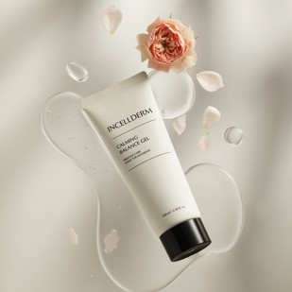
Calming balance gel
(gyulladás csökkentő és hidratáló)
Azonnal nyugtatja a bőrt és láthatóan csökkenti a bőrpírt
Akár 72 órán át hidratálja a bőrt
Hűsíti a bőrt, miközben a hatóanyagok csökkentik a gyulladást és az irritációt
Több féle hyaluronsavat tartalmaz
Főbb összetevői:
Lava víz , Rosa Damascena virágvíz, Vitis Vinifera (szőlő) gyümölcskivonat,Spirulina Maxima kivonat, Artemisia Capillaris Kivonat, Molekuláris arany, Aloe ferox levél kivonat, Theobroma cacao seed extecoter. Fa)levél olaj, Hamamelis Virginiana (varázsmogyoró) kivonat,
Ára: $35
Kiszerelés: 100 ml
Mennyi ideig elegendő? Kb.: 2 hónap

Slide 12
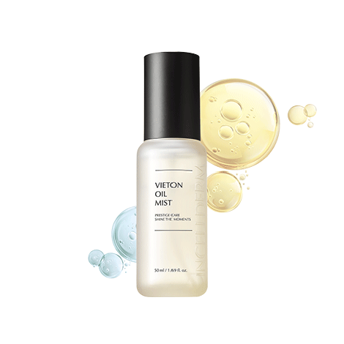
Vieton oil Mist
Védő nedvességréteget biztosít
Egyszerre hidratál és moisture
• Kiegyensúlyozza a bőr lipidjeit
• Gyorsan felszívódó hidratálás
• Megakadályozza a transepidermális vízvesztést
Főbb összetevői:
Giant BYoung Pool extractum, Lava víz ,Caprylic/Capric Triglyceride, Niacinamide, Artemisia Capillaris Extract, Citrus Aurantium Bergamia (Bergamot) Camellia Japonica Seed Oil, Rosa Canina Fruit Oil, Cereus Grandiflorus (Cactus) Extract, Lavandula Angustifolia (Lavender) Ceramide NP,
Ára: $35
Kiszerelés: 50 ml
Mennyi ideig elegendő? Kb.: 1-2 hónap

Slide 13
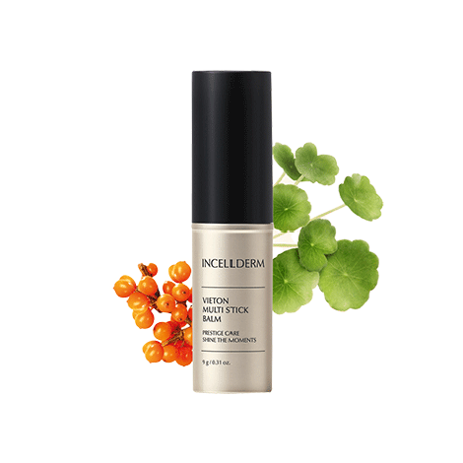
Vieton stick balm
• Védi a bőr nedvességtartalmát
• Csökkenti a finom vonalak és ráncok megjelenését
• Javítja a bőr rugalmasságát
Minden keleti nő táskájában ott lapul
Főbb összetevői:
Giant Byoung Pool, Hydrogenated Castor Oil, Camellia Japonica Seed Oil, Rosa Damascena Flower Water, Iris Florentina Root Extract, Cucumis Melo (Melon) Fruit Extract, Hedera Helix (Ivy) Leaf/Stem Extract, Glycyrrhiza Glabra (Licorice) Root Extract,
Ára: $25
Kiszerelés: 9g
Mennyi ideig elegendő? Kb.: 1-2 hónap

Slide 14
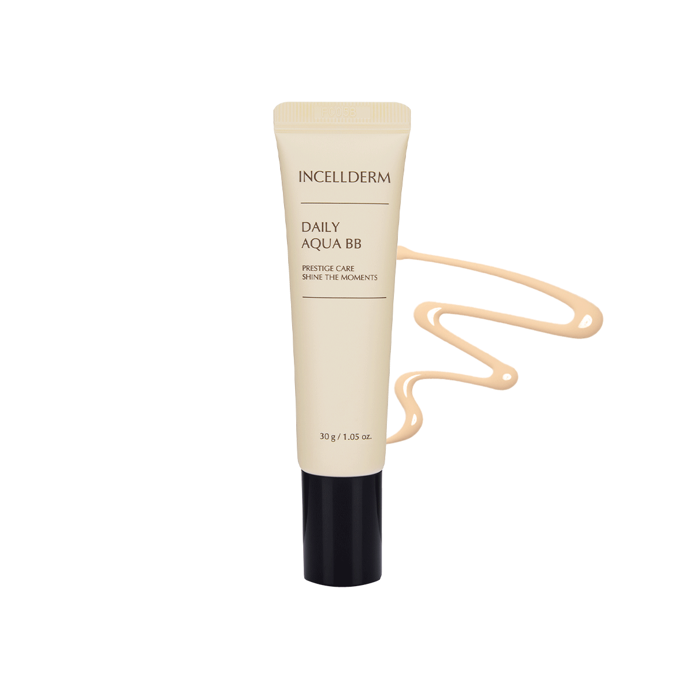
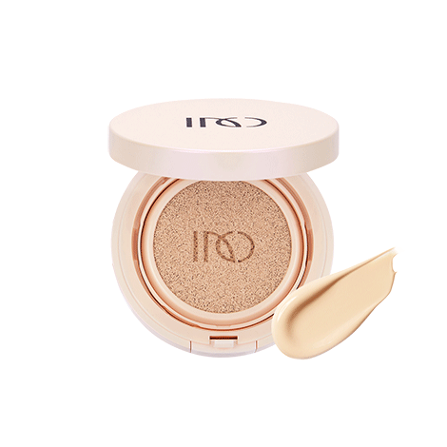
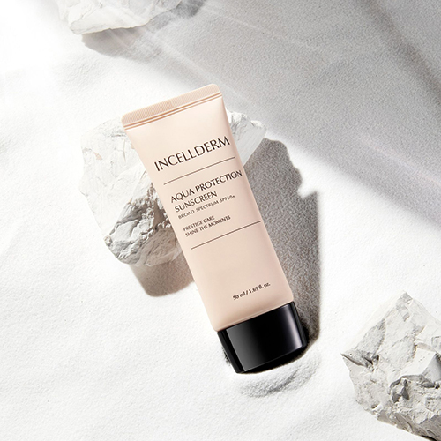
Aqua Protection fényvédő
Daily Aqua BB
4D Lustre Cushion
SPF 50+ az UVA és UVB sugarak elleni védelemért
Nyírfanedv és 8 rétegű hialuronsav az egész napos hidratálásért
Természetes, könnyű fedő krém, egyben ránckezelő az aktív összetevőknek köszönhetően (57% BYoungPool levélvíz, niacinamid és peptidek) • Elfedi a foltokat és a bőrpírt
A bőrápoló és a smink tökéletes keveréke.
Elegánsan takar, miközben egész nap hidratál.

Slide 15
A cég leghatékonyabb termékvonala
- Maximálisan hidratálja a bört
- Visszaadja a bör rugalmasságát
- Láthatóan feszesiti a bört és javitja annak struktúráját
- Kifejzetten száraz bőrre ajánlott
- Csúcskategóriás termék
Radiansome 100

Slide 16
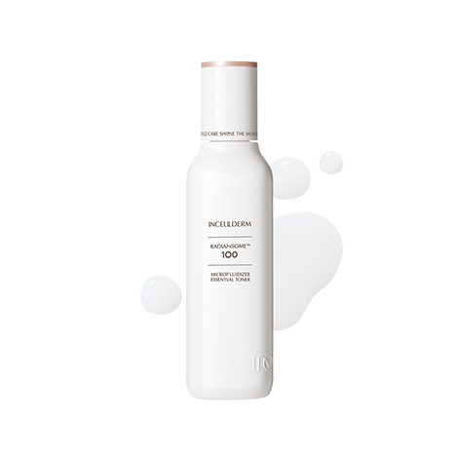
RADIANSOME 100
Microfluidizer Essential Toner
• Tonizálja és felkészíti a bőrt, így a termékek simábban
és jobban felszívódhatnak.
• Az RK-Snowflake és a Vita-Complex exkluzív alapanyagai Hidratálják és vitaminokkal töltik fel a bőrt.
Főbb összetevői:
Giant Byoung Pool, Lava Víz, hidrogénezett lecitin, niacinamid, Lupinus Albus mag kivonat, nátrium-hialuronát, vanília planifolia gyümölcs kivonat, Crataegus cuneata gyümölcs kivonat, Viola Odorata virág/levél kivonat, Helianthus Annuus (napraforgó) virágkivonat, Több féle hyaluron sav
Ára: $70
Kiszerelés: 100ml
Mennyi ideig elegendő? Kb.: 2 hónap

Slide 17
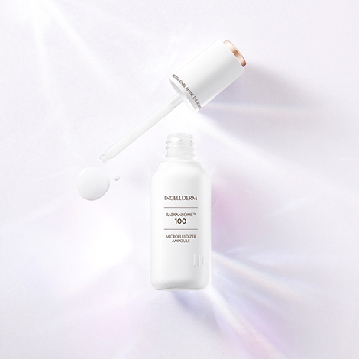
RADIANSOME 100 mikrofluidizáló ampulla (serum)
• A mikrofluidizáló formula lehetővé teszi a gyors és hatékony felszívódást a bőrben
• Magas koncentrációjú szabadalmaztatott
öregedésgátló komplexek
• Azonnali hidratálást biztosít, kifejezetten száraz bőrtipusra
Nanoliposzómás technológia, a cég legkiválóbb terméke
Főbb összetevői:
Giant BYoung Pool, Lava Víz, hidrogénezett lecitin, niacinamid, makadámia ternifolia magolaj, ceramid NP, Allantoin, Lupinus Albus mag kivonat, vanília planifolia gyümölcs kivonat, Crataegus Cuneata gyümölcs kivonat, Viola Odorata virág/levél kivonat, Sapienana Flotum Damas (muszavirág víz)
Ára: $110
Kiszerelés: 30ml
Mennyi ideig elegendő? Kb.: 2 hónap

Slide 18
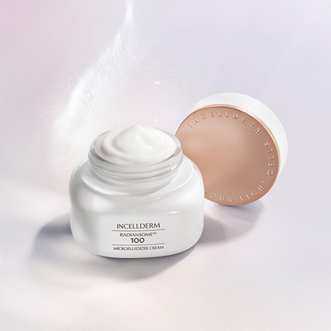
RADIANSOME 100 mikrofluidizáló krém
• Javítja a bőr külső és belső rugalmasságát
• Szabadalmaztatott összetevők az egyedülálló fiatalító és hidratáló teljesítmény érdekében
Nanoliposzómás technológia, fiatalító hatást biztosít
Intenzív tápanyag ellátás a bőrsejteknek
Főbb összetevői:
Giant BYoung Pool, Lava Víz, hidrogénezett lecitin, Brassica Campestris (repce) szterolok, Ternifolia magolaj, Panthenol, tokoferol, nátrium-hialuronát, kókusz-kaprilát/kaprát, ceramid NP, Crataegus Cuneata gyümölcs kivonat, Viola Odorata virág/levél kivonat, Leucojum Aestivum hagyma kivonat, Rosa Damascena virágvíz
Ára: $ 90
Kiszerelés: 50ml
Mennyi ideig elegendő? Kb.: 2 hónap

Slide 19

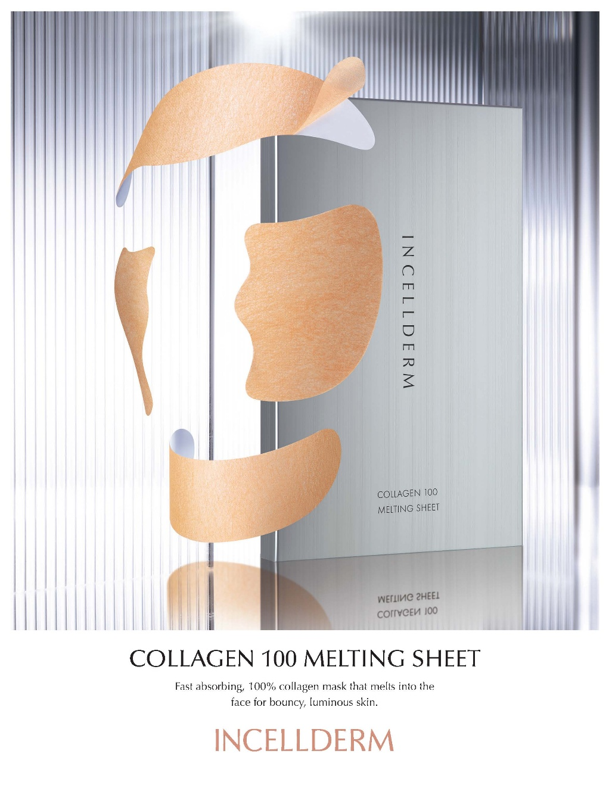
Nanofiber Collagen olvadó maszk
New Zealand-i
tengeri collagen
kis molekulájú
collagen peptide mask
Nagy tisztaságú, I-es típusú tengeri eredetű kollagént tartalmaz kétféle formában:
1. elektrofon szálak, amelyek 40-szer kisebbek, mint a bőr pórusai (maximum abszorpció és szerkezeti támogatás)
2. hidrolizált peptidek az intenzív hidratálás érdekében.
Eredeti származási tanúsítvánnyal rendelkezik a „Marine Stewardship Council” által.

Slide 20
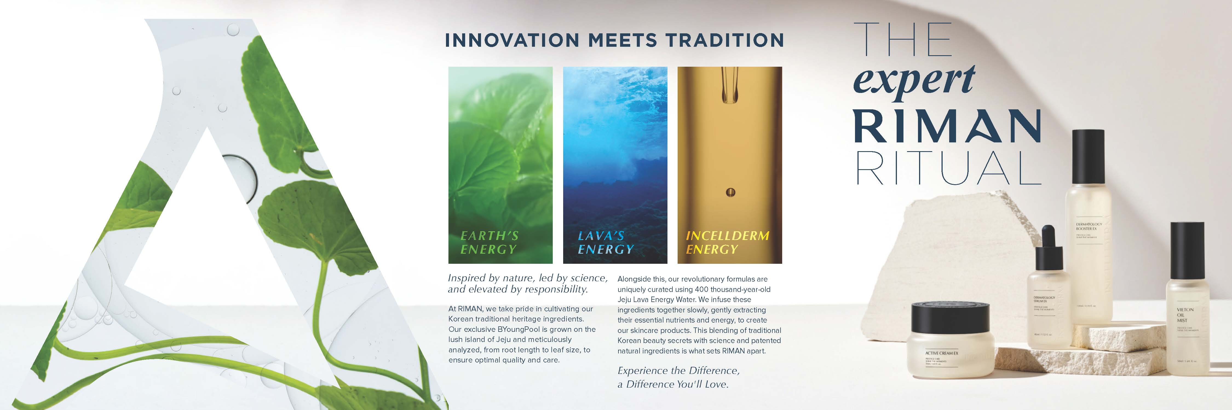
Beauty rituálék

Slide 21
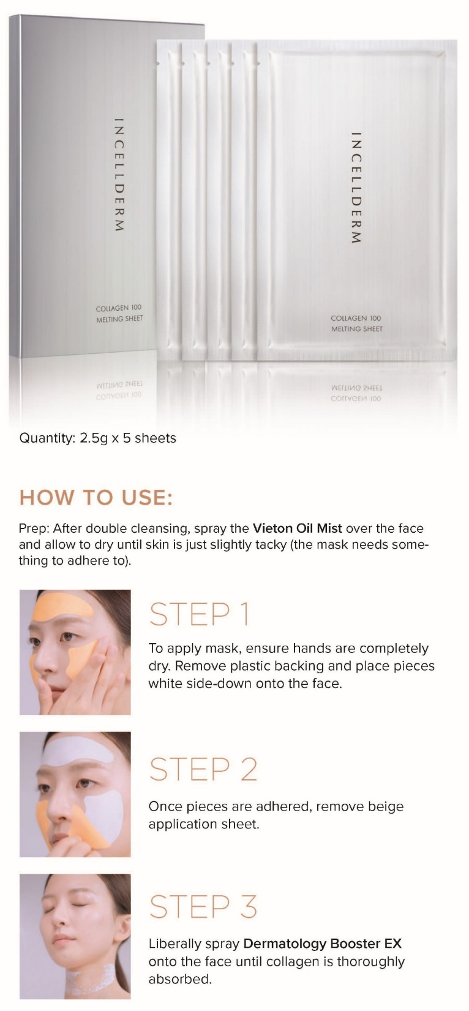
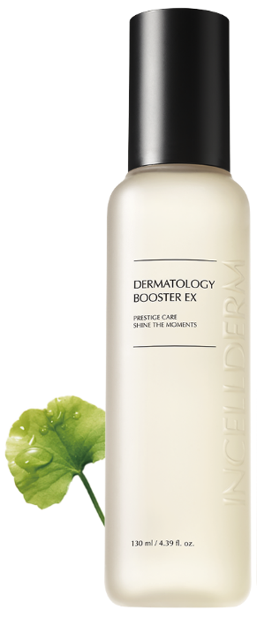
Collagen melting sheet
rituálé
Step 1.
Vieton oil mist
Step 3.
Booster EX
Step 4.
Active Cream EX
Step 2.
Melting sheet

Slide 22
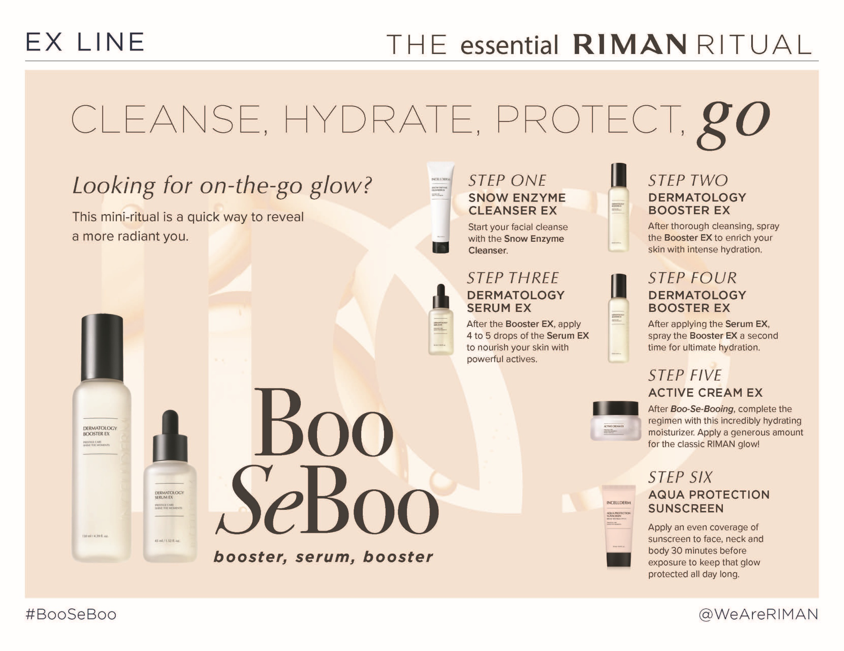
6 lépéses
EX rituálé

Slide 23
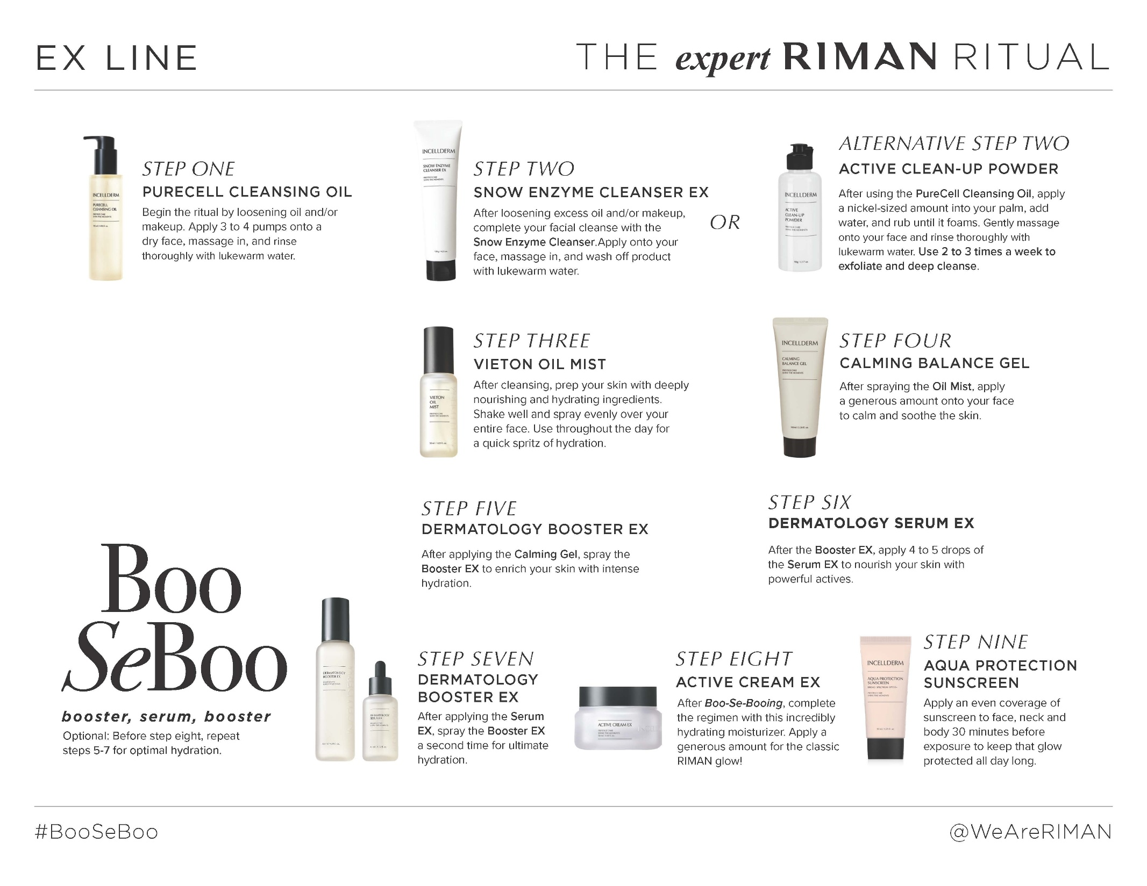
9 lépéses
EX rituálé

Slide 24
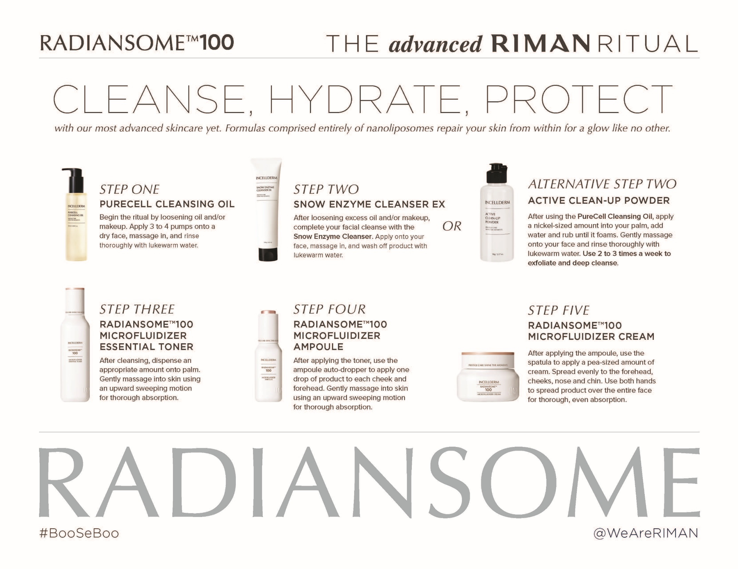
5 lépéses
Radiansome
rituálé

Slide 25

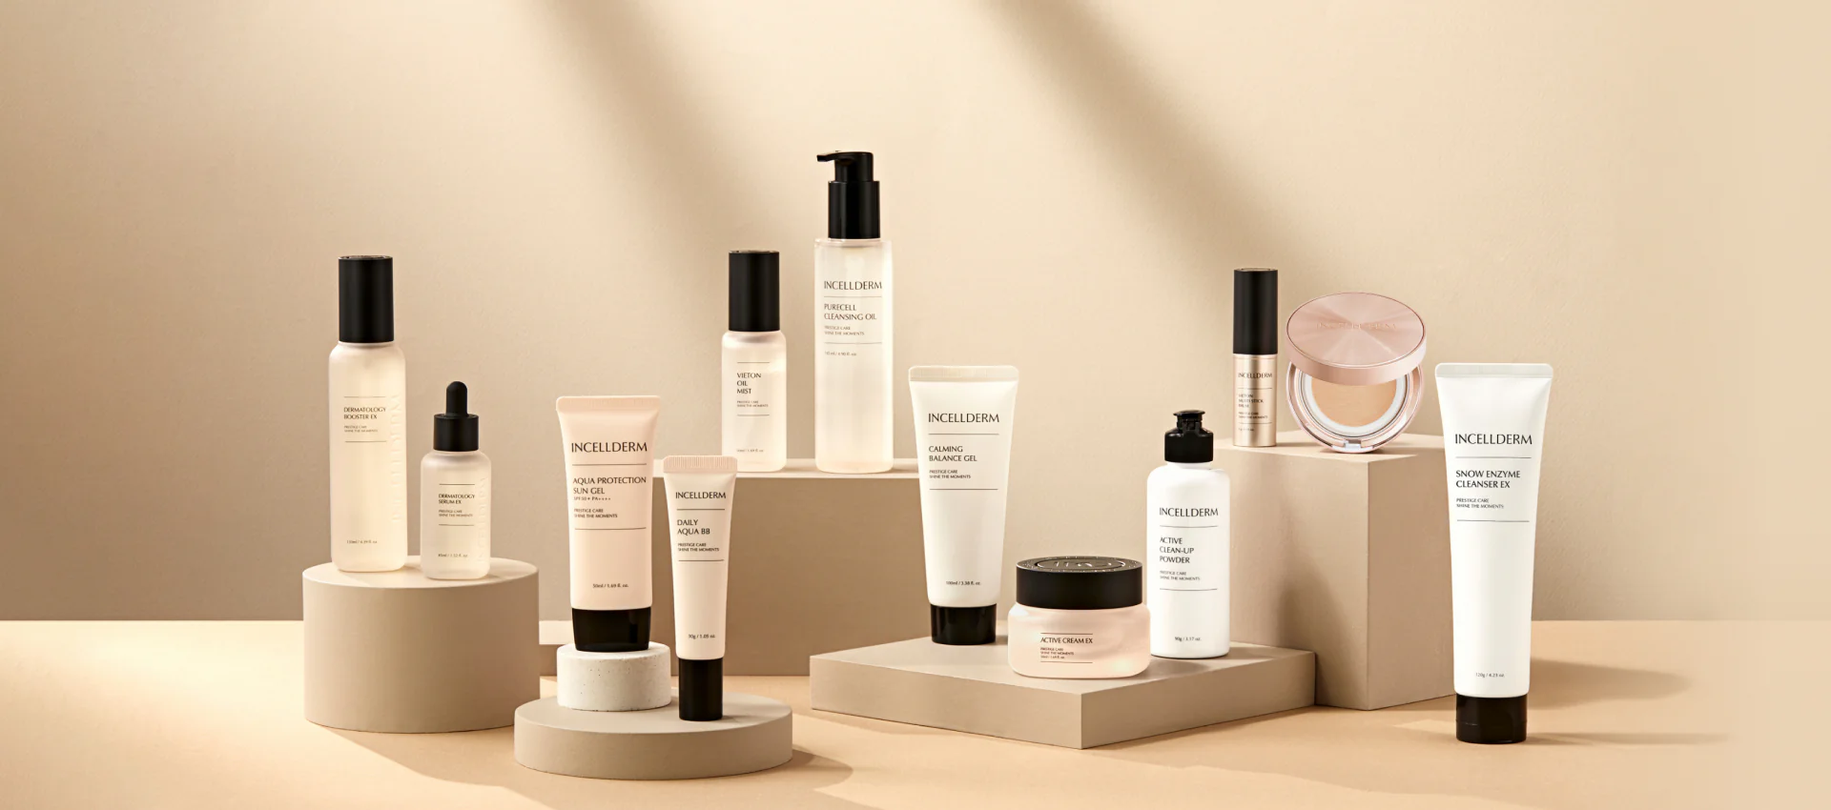

Slide 26
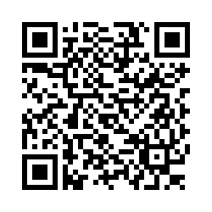
A világ egyik leghatékonyabb bőrregeneráló és ránctalanító készítménye van a kezünkbe, mutassuk meg a világnak az ősi K-Beauty kozmetikum fiatalító erejét
Elsőként kapod az információt, ami a jó időzítés esszenciája. Most egy helyes döntéssel Európa legelső Riman felhasználója, vagy vezetője lehetsz
RIMAN ID a regisztrációhoz Németh Ottó 8088568128
Rimanderma.hu
E-mail: rimanderma@gmail.com
Tel: +36 20 433 6025

